Slide 1
Schule ohne Rassismus / Schule mit Courage / Wir stehen auf!

Slide 2
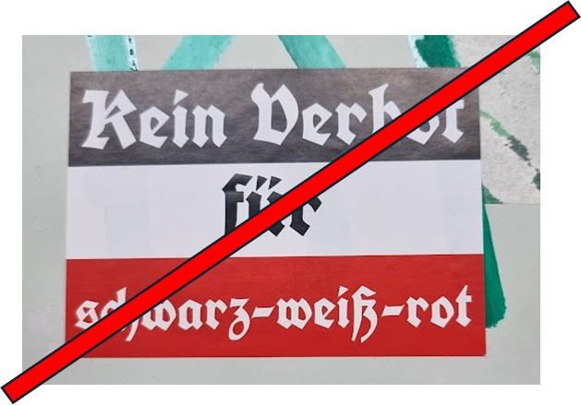
Warum sind wir hier! #1
Was bedeutet dieser rechtsradikale Aufkleber?
Schwarz-Weiß-Rot wurde während der Zeit der Weimarer Republik von nationalistischen und rechtsgerichteten Gruppen als Symbol der Ablehnung der demokratischen Ordnung genutzt.
Die Nationalsozialisten (Nazis) verwendeten sie in ihrer Flagge in Kombination mit dem Hakenkreuz.
„Dieser rechtsradikale Aufkleber wurde von Unbekannten auf der Schultoilette aufgeklebt und widerspricht unseren Werten“

Slide 3
Wie es zum Holocaust gekommen ist
https://youtu.be/drWsLLKfL3E (Terra X)

Slide 4
Warum sind wir hier! #2
Wozu kann solche Hetze führen?
„Dieser rassistische Aufkleber wurde von Unbekannten auf der Schultoilette aufgeklebt und widerspricht unseren Werten“

Slide 5
Wozu rassistisches Mobbing führen kann!
https://youtu.be/MpcAaLKBwJs by wfaa.com
In Deutschland bietet die Telefonseelsorge unter 0800 111 0111 (kostenfrei & anonym) rund um die Uhr Unterstützung."

Slide 6
https://youtu.be/I8rtUNc_7gU (ZEIT ONLINE )

Slide 7
Wer hat einen Migrationshintergrund in der Familie?

Slide 8
Wer hat Kolleginnen oder Kollegen/ Freundinnen oder Freunde mit Migrationshintergrund?

Slide 9
Wer hat schon rassistische Erfahrungen gemacht?

Slide 10
Wer denkt, dass Rassismus die Gesellschaft spalten kann?

Slide 11
Wer kann sich vorstellen, konstruktiv gegen Rassismus vorzugehen, um die Gesellschaft vor Hass und Spaltung zu bewahren?
Wie?

Slide 12
Aufklärung
Holocaust-Überlebende Margot Friedländer
(Tagesspiegel)
Wie?
Eure Antworten:
Regelmäßige Events
Konsequenzen für Rassisten!
Zivilcourage
Auf dumme Sprüche achten!
Konstruktiv miteinander reden!
Politisch engagieren.
Über soziale Medien influenzen ;-)
Etwas dagegen sagen! Nicht schweigen.
Aussagen hinterfragen
Auf Auswirkungen von Rassismus auf unsere Mitmenschen hinweisen.
Notes:
https://youtu.be/S6MEFh20Nx8

Slide 13
Holocaust-Überlebende Margot Friedländer
(Tagesspiegel)
Notes:
https://youtu.be/S6MEFh20Nx8

Slide 14
Lasst uns Zukunft gemeinsam gestalten! www.xplore-dna.net

